Slide 1
الإرشاد والعلاج النفسي متعدد الأبعاد - (آرنولد لازاروس )
أعداد
أ.م.د. علي محسن ياس العامري
المرحلة الثالثة /قسم الأرشاد النفسي والتوجيه التربوي/ كلية التربية الأساسية

Slide 2
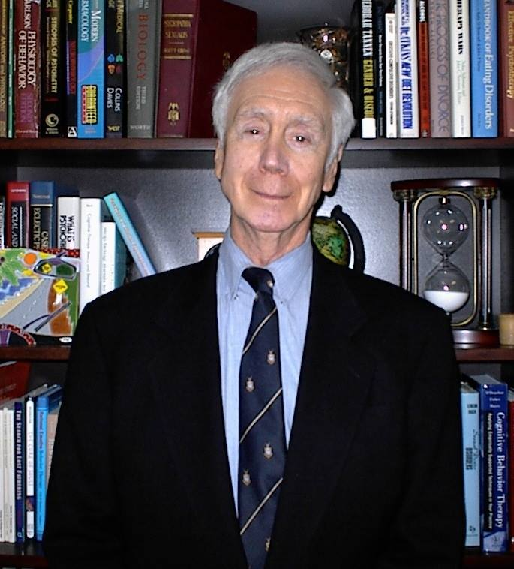

Slide 3
العلاج متعدد الوسائل :هوطريقة نسقية وشاملة للأرشاد والعلاج النفسي في حين تخدم النظرية الفرضية التي تدعو إلى التزام الممارسة بقواعد وأساليب ونتائج علم النفس باعتبار علما تجريبيا ,
1- تتفوق على التقليد السلوكي بإضافة أساليب قياس وتقويم متفردة
2- تعاملها بعمق وتفصيل مع العوامل الحسية والتخيلية والمعرفية وجوانب العلاقات الشخصية, باعتبارها عوامل مؤثرة في تفاعلها مع بعضها البعض.
3-إن المسترشدين يعانون عادة نتيجة مجموعة من مشكلات معينة .

Slide 4
والتي يجب على المرشد أن يتناولها أيضا بمجموعة من العلاجات المحددة وفي التقويم الذي يتم في هذا الموضوع من العلاج فإن كل جانب من جوانب القياس يجيب عن سؤال عن ماذا يصلح؟ ولمن؟ وتحت أي ظروف ؟ وهذا بشكل إجرائي ,وهذه الجوانب للتقدير قد لخصها لازاروس في الحروف التالية BASIC-ID حيث :
B ترمز للسلوك Behavior))
Aترمز للوجدان Affect
Sترمز للإحساس Sensation
Iترمز للتخيل Imagery
Cترمز للمعرفة Cognition
I ترمز للعلاقات الشخصية Interpersonal Relationships
D ترمز للأدوية والعقاقير Drugs وكذلك للجوانب البيولوجية Biology

Slide 5
النظرة للطبيعة الإنسانية
يرى أن سلوك الإنسان يتأثر
بعدة عوامل داخلية.
والعوامل البيئة .
ويقرر أن للوراثة دورا مهماَ.
والتكوين البيولوجي للفرد.
وأن للتعلم دوراَ مهماَ أيضا وبصفة خاصة التعلم الذي يتم من خلال التفاعل مع الآخرين.

Slide 6
نمو الشخصية
يرى لازاروس
1- أن الشخصية تنبع من التفاعل الذي يحمله الفرد من جهاز الوراثة والبيئة الطبيعية التي يعيش فيها .
2- ونتيجة تاريخه الاجتماعي .
3-وأن مثلث التعلم الاجتماعي الذي يدخل فيه الفرد والمتمثل في الإشراط الكلاسيكي والإجرائي والنمذجة لا تأخذ بالحسبان أن الناس بوسعهم تجاوز الخطط التي تعد لتعزيز سلوكهم, أو ربطه بالمثيرات ,وكذلك بإدراكهم للنماذج السلوكية المعروضة لهم , والناس عادة لا يستجيبون للبيئة الواقعية حولها وإنما يستجيبون للبيئة المدركة ذاتيا من جانبهم , ويشتمل ذلك على الاستخدام الشخصي للغة والمعاني والتوقعات والترميز والانتباه الانتقائي ومهارات حل المشكلات والأهداف ومعايير الأداء وتأثير القيم والمعتقدات .

Slide 7
السلوك غير السوي
يرى لازاروس أن الاضطراب النفسي وسلوك عدم التكيف يرجع إلى ظروف التعلم , حيث يحدث أثناء تعرض الفرد للمؤثرات الخاصة والظروف والمترابطات الشرطية وكذلك التعرض للنماذج التي يتطابق معها ويقلدها , سواء عن تروي وقصد أو عن غير قصد, وإن اكتسب الفرد معلومات متصارعة أو معلومات خاطئة , وتحدث أنواع من الكف كما تنشأ دفاعات لا حاجة لنا بها.

Slide 8
كما قد تنشأ الاضطرابات النفسية عن وجود تعلم غير مناسب أو غير كاف, وهنا نجد أن المشكلات لا تنشأ من صراعات أو من أحداث سببت صدمة و من تأثيرالآخرين أو الأفكار الخاطئة وإنما من الفجوات الموجودة في ذاكرة الشخص والتي لم تزود بالمعلومات الضرورية والعمليات الخاصة بالتعامل مع المواقف , مما يجعلها غير مجهزة للتعامل مع المطالب الاجتماعية .
ويحدث الاضطراب النفسي بالشكل التالي :
يكون الشخص عند مولده محصلة من الإرث الجيني وتأثير بيئة الرحم وغيرها من المؤثرات البيئية .
تمضي الحياة نحو المعيشة الاجتماعية المتكيفة .
تحدث صرا عات مختلفة واكتساب معلومات خاطئة أو مواجهة أحداث مؤلمة
يقوم عائق في طريق الشخص .
ينحرف الشخص عن مسار التكيف وقد يتسم بمجموعة من الاستجابات الانهزامية للذات وغير المتكيفة.

Slide 9
أساليب الأرشاد والعلاج النفسي لنظرية متعدد الأبعاد
تنوع الأساليب في العلاج المتعدد حيث يمكن استخدام أكثر من وسيلة وأكثر من طريقة على النحو التالي :
الجانب السلوكي : الانطفاء ،الممارسة السلبية ، منح الاستجابة ، العلاج بالإفاضة ، تقليل الحساسية التدريجي ، التعزيز السلبي .
الجانب الوجداني : التنفيس عن الجوانب الانفعالية المخزونة في وجود علاقة مساندة .
جانب الإحساس : تحرير التوتر من خلال التغذية الراجحة الحيوية ، الاسترخاء ،التدريبات البدنية .
جانب التخيل : تغيير صورة الذات ، تخيلات المواجهة الإيجابية للمواقف والضغوط .
الجانب المعرفي: إعادة البناء المعرفي والفكري للشخص .

Slide 10
الجانب العلاقات الشخصية : النمذجة والتقبل غير المشروط.
جانب العقاقير : الفحوص الطبية والعلاجات والتمارين الرياضية والتغذية والإقلاع عن تعاطي المواد الضارة ، واستخدام الأدوية النفسية أحيانا .
* تغيير السلوك إلى سلوكيات إيجابية وفعالة .
* تغيير المشاعر إلى مشاعر إيجابية .
* تغيير الإحساس السلبي إلى آخر إيجابي .
* تغيير الجوانب المرضية غير المنطقية إلى جوانب منطقية وتصحيح الأفكار الخاطئة.
* إكساب المسترشد المهارة في تكوين علاقات اجتماعية طبية .
* تغيير الصورة العقلية السلبية للذات إلى صورة ايجابية

Slide 11
مزايا الأرشاد والعلاج المتعدد
التركيز على السلوك الظاهر ومشاكل المسترشد الحالية .
الدقة وتوضيح الأهداف العلاجية وتحديدها بدقة .
صياغة أسلوب علاجي ملائم إلى مشاكل معينة .
تثمين موضوعي لحصيلة العلاج .
سؤال المعالج هنا ما هو السلوك المحدد الذي يريد الفرد تغييره أي يجب أن يحدد السلوك الذي يرغب الفرد في تغييره والغموض مرفوض .
يعتمدون على المبادئ المستمدة تجريبيا من التعلم .
الإجراءات السلوكية فصلت لتناسب الحاجات الفردية لكل مسترشد .

Slide 12
النقد الموجه للنظرية
يغير سلوكيات ولا يغير مشاعر .
يتجاهل أهمية عوامل الاتصال في الأرشاد والعلاج ولا يقيمون وزنا لمتغيرات العلاقة .
لا يزود بالتبصر .
يتجاهل الأسباب التاريخية للسلوك الحاضر .
يستخدم الضبط لسلوك المسترشد .

Slide 13
* أن العلاج المتعدد النماذج يأخذ بعين الاعتبار وجهة نظر التقييم والتشخيص الشاملين مع التأكيد على هذه الأبعاد السبعة , وقد أورد لازاروس المبادئ التالية للتعبير عن وجهة نظر الأسلوب الأرشادي والعلاجي متعدد :
1- إن البشر يتفاعلون ويسلكون من خلال المجالات السبعة السابقة الذكر .
2-أن هذه النماذج المتعددة هي مترابطة ومتداخلة مع بعضها البعض ويمكن اعتبارها نظام تفاعلي موحد.
3-إن التقييم الدقيق والجيد والمنظم يساعد في تشخيص المشكلة وأثرها على شخصية الفرد بشكل شمولي وكلي
4- إن منهج العلاج الشامل من شأنه أن يحدد إرشادات معينه وذات دلاله للمشكلات في كل النماذج السابقة الذكر كلٌ على حده .

Slide 14
5- تنشأ الاضطرابات النفسية من عوامل مثل صراع المشاعر ونقص المعلومات أو سوء فهمهما أو نقص في المهارات الشخصية وكذلك الضغوطات الخارجية بالإضافة إلى المتطلبات والاهتمامات الملحة والموجودة في عالم الفرد الذاتي أو الخارجي .
6- يركز هذا العلاج المتعدد النماذج أيضا على فردية المسترشد وأن حاجاته وتوقعاته تتطلب مدى واسع من النماذج العلاجية تعتمد على افتراض أن الكثير من المسترشدين يأتون للعلاج وهم بحاجة لتعلم المهارات المختلفة , وهنا فإن علىالمرشد أو المعالج أن يقوم بدور المعلم الجديد , والمدرب والنموذج والموجه إضافة الى تزويد المسترشد بالمعلومات , والتدريبات , وردود الأفعال , فهو يتحدى ينفذ الاعتقادات الذاتية ويوفر التدريبات والمهارات وكذلك التغذية الراجعة كما يزود المسترشد بالتعزيز الايجابي ويساعده على كشف الذات .

Slide 15
7- لقد أخذ أسلوب العلاج المتعدد النماذج من مناهج علاجية ونظريات إرشادية أخرى حيث وظفت بعضاً من تكنيكاتهم مثل علم النفس الفردي إضافة إلى التدريب على إدارة القلق والعلاج بالقراءة
8- واستخدام أسلوب التغذية الراجعة الجسمية, والتعاقدات السلوكية , كما استفاد هذا النموذج من أسلوب التنويم المغناطيسي والتخيل الإيجابي , وكذلك التعزيز الإيجابي , والتدريب على الاسترخاء العضلي وكذلك الإسقاط والكرسي الفارغ ووقت التفكير .
" لازواروس " : من الصعب العلاج بإحدى النظريات لأنه لا يوجد نظرية كاملة" لازواروس " : ركز على السلوك وهي تصرفات ظاهرة وواضحة على الفرد العلاج المتعدد النماذج أنطلق من فكرة أن الأساليب ينقصها بعض الشيء لذلك لابد من دمج هذه الأساليب لذلك سمى نظريته (basic I.D )

Slide 16
كيف نستخدم العلاج متعدد النماذج في التشخيص و العلاج :
* يعتبر هذا الأسلوب العلاجي من الأساليب العلاجية الشاملة والمنظمة وهو منهج متكامل في العلاج السلوكي طوره لازواروس وهو نظام مفتوح ويعتبر من أفضل الأنظمة والأساليب يجيب هذا النموذج على أسئلة مثل :
- من هو ؟ أو ما هو أفضل شيء يمكن تقديمه لهذا المسترشد ؟ لتحديد ماهية العلاقة وما هي إستراتيجية العلاج التي يجب تطبيقها مع المسترشد .
* أن هذا النظام هو مثال للمعالج السلوكي الذي يمكن من خلاله أن يطبق وينفذ مناهج العلاج السلوكي الثلاثة وهي منهج الاشراط الكلاسيكي والإجرائي وكذلك العلاج السلوكي المعرفي , ويشتق هذا الاسلوب

Slide 17
* من خلال الأساسية لكلمة (basic I.D ) ,والذي يشير إلى أن محتوى (شخصية الانسان) يمكن أن ينقسم:
إلى سبعة أجزاء حسب الأتي :
=B السلوك .
= A الاستجابات الانفعالية .
= S الأحاسيس .
n I = التخيلات .
= C المعارف .
= I العلاقات الشخصية .
= Dالعلاج والوظائف الحيوية والتغذية والتمارين
مما سبق نلحظ أن كل نظريه انطلقت من مسلمات معينه وقد رأى بعض الباحثين تبني وتجميع نواحي القوه في النظريات السابقه والجمع بينها بطريقه متكامله ومتسقه. يعتبر انولد لازاروس من أوائل من تبنى هذا الأسلوب وهو عالم نفس إكلينيكي كان من مؤيدي العلاج السلوكي إلا أنه إنفصل عنه .

Slide 19
الأسئلة للمناقشة
س1: ماذا نعني بالإرشاد والعلاج النفسي متعدد الأبعاد؟
س2:ماهي النظرة للطبيعة الإنسانية حسب نظرية بالإرشاد والعلاج النفسي متعدد الأبعاد؟
س3:كيف تنمو الشخصية حسب نظرية بالإرشاد والعلاج النفسي متعدد الأبعاد؟
س4:كيف يحدث الاضطراب النفسي حسب نظرية بالإرشاد والعلاج النفسي متعدد الأبعاد؟
س5:ماهي أساليب الأرشاد والعلاج النفسي لنظرية متعدد الأبعاد؟
س6: ماهي مزايا نظرية الأرشاد والعلاج النفسي لنظرية متعدد الأبعاد؟
س7:ماهو النقد الموجه للنظرية؟
س8:يعتبر هذا الأسلوب العلاجي من الأساليب العلاجية الشاملة والمنظمة وضح ذلك بالتفصيل

